Slide 1



Safeguarding the World’s
Most Vital ResourcesTM
2023 Corporate Overview

Slide 2

Enterprise Overview
2022 Total Revenue
Business Profile
Best in Class Financial Profile
Leading positions, outstanding brands
Attractive financial profile: anticipated MSD long-term core revenue growth, outstanding margins & cash flow
Strong sustainability & ESG positioning
Bias toward M&A with flexibility in capital deployment
Foundation built on the Veralto Enterprise System (VES), derived from the Danaher Business System
MSD | CORE REVENUE GROWTH
~55% | RECURRING REVENUE
~25% | ADJUSTED EBITDA MARGIN
~$4.8B
A global leader in Water Quality and Product Quality and Innovation

Slide 3














Veralto at a Glance
Headquartered in Waltham, Mass.
16K
>1,800
2,500+
45+
~75%
Product Quality and Innovation Segment
Global Team Members
Scientists & Engineers
Patents Issued
Countries with Operations
Direct
Customer Sales
Water Quality Segment
Note: Veralto statistics as of March 31, 2023

Slide 4

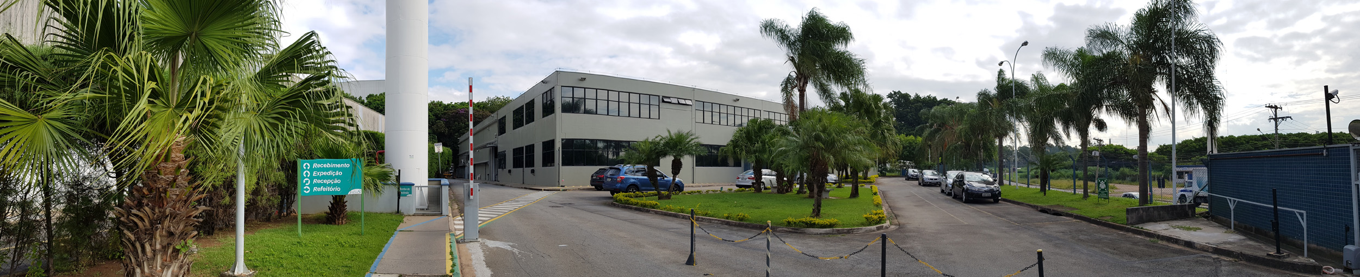




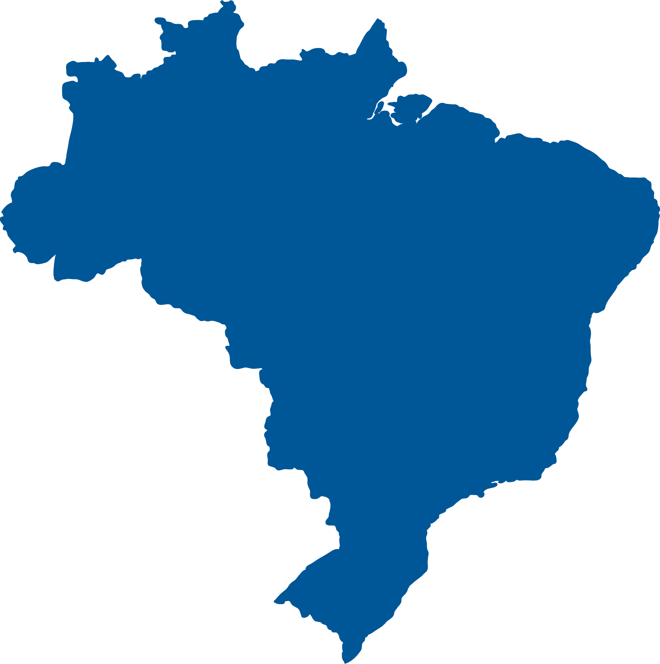
Hexis Científica | Overview
Em 2009 foi adquirida pela Danaher Corporation.
Hexis já contava com mais de 25 anos de história no mercado analítico quando se tornou parte do grupo Danaher WQ Latam.
Situada em Jundiaí, SP – a 50km da capital São Paulo.
Possui uma área de 5.820m² de estocagem.
Mais 350 colaboradores diretos e indiretos.
Cobertura Nacional com representações comerciais

Slide 5
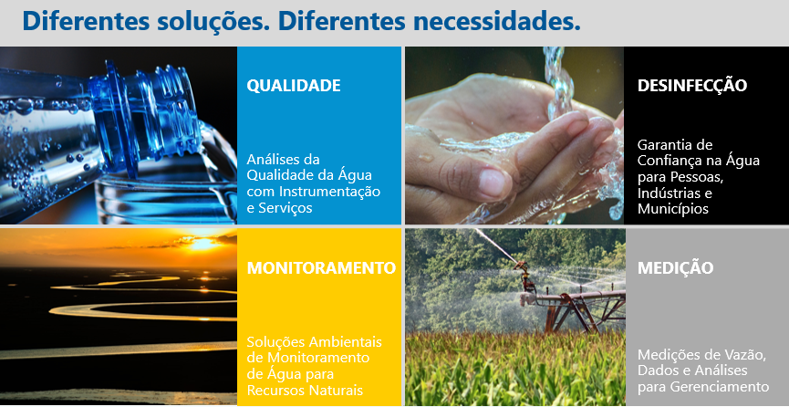

Slide 6


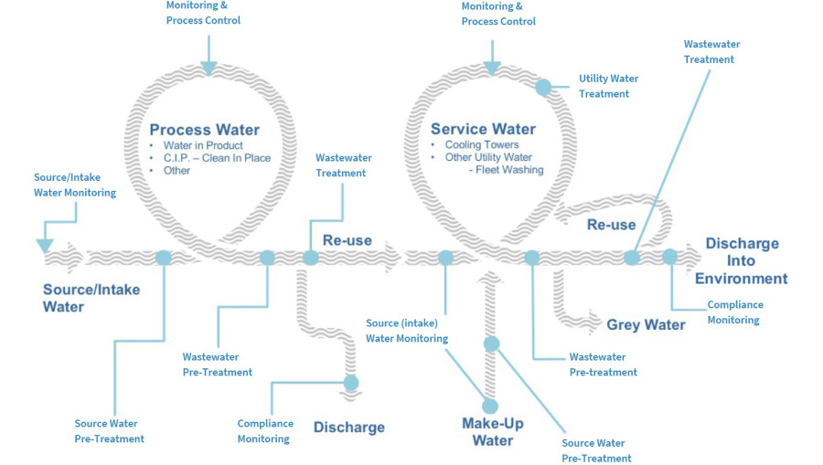
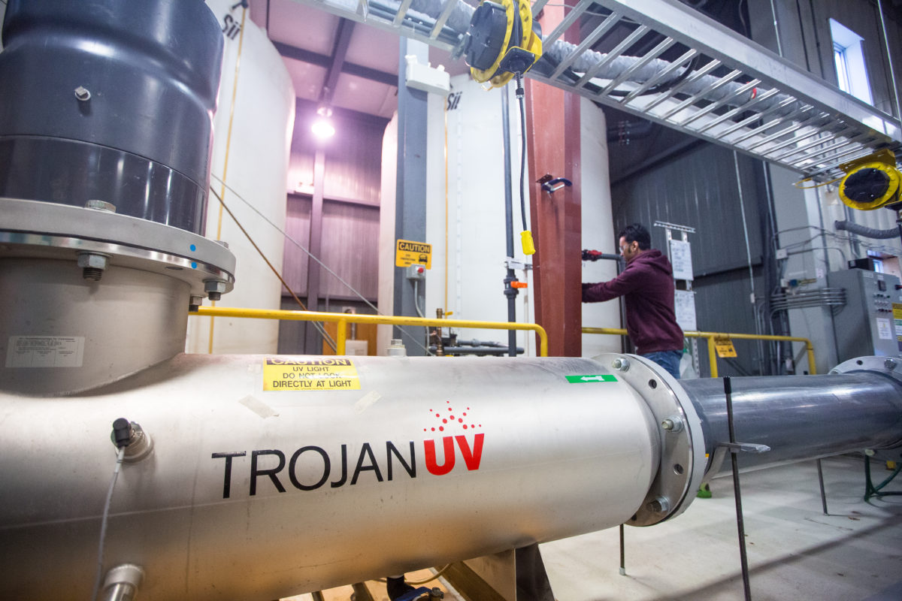



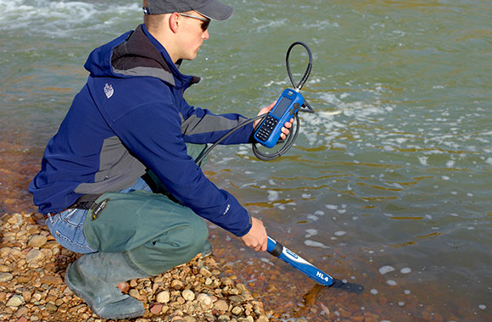
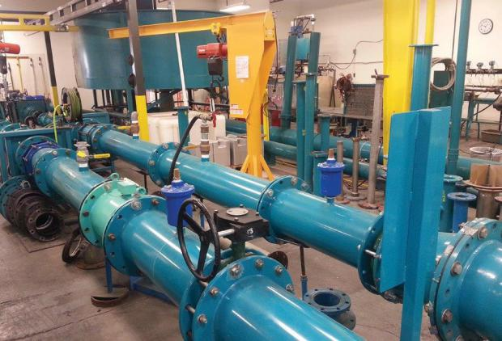
Water Platform | OpCos
Sistemas de desinfecção UV para aplicações em estações de tratamento de água e esgoto.
Linha completa de instrumentação analítica de laboratório e processo para água.
Linha completa de monitoramento para meteorologia e hidrologia.
Medidores de vazão de líquidos, gases e vapores em dutos pressurizados.
PORTFÓLIO COMPLETO DE INSTRUMENTAÇÃO ANALÍTICA PARA TODAS NECESSIDADES.

Slide 7
Sistemas de Desinfecção por UV - TROJAN
DESINFECÇÃO PARA SISTEMA DE AGUA POTÁVEL

Slide 8
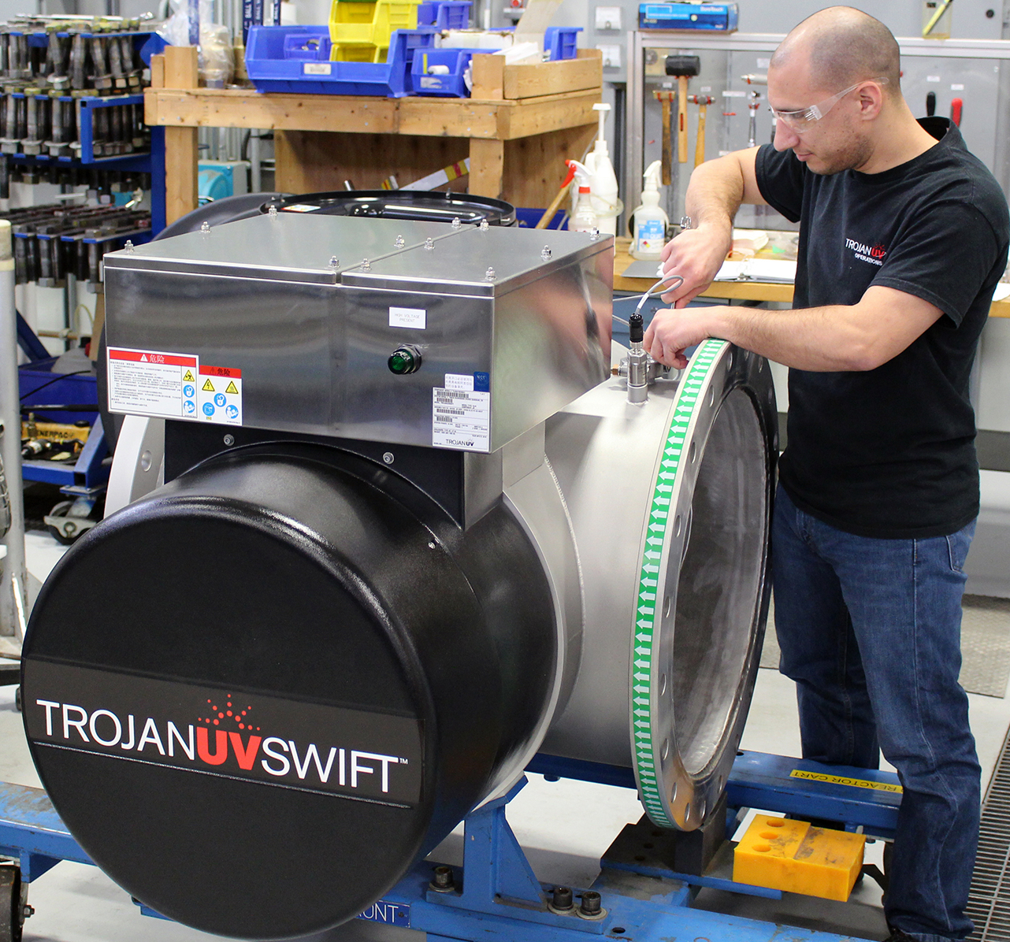
DaaS – Aquisição de Dados
CEDAE – Cia Estadual de Água e Esgoto do Rio de Janeiro
Objeto: Aquisição de Sistema de desinfecção UV para ETA
Analise de cenário: Devido a mudança para a portaria 888, o CEDAE tinha um desafio para atingir o valor máximo permitido de turbidez na saída dos filtros. Foi feito uma pesquisa junto ao Ministério da Saúde onde foi aprovado a utilização do UV na saída para inibir Cripto e Giardia.
Proposta apresentada: Turnkey do sistema de UV com serviços de comissionamento, pré-operação e treinamento, além de inspeção de Fábrica.
Benefícios da Solução:
Não necessidade de substituição do sistema de micro filtração atual;
Sistema com menor necessidade de intervenção e manutenção, por dispor de limpeza química e mecânico,
Tecnología de alta eficiencia com menor consumo de energia do mercado, cerca de 30% a menos no consumo.
A global leader in Water Quality and Product Quality and Innovation

Slide 9
DaaS (Data as a Service)
PRESTAÇÃO DE SERVIÇOS PARA FORNECIMENTO “ON-LINE” DE INFORMAÇÕES QUALITATIVAS DE ANÁLISE

Slide 10
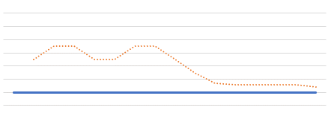
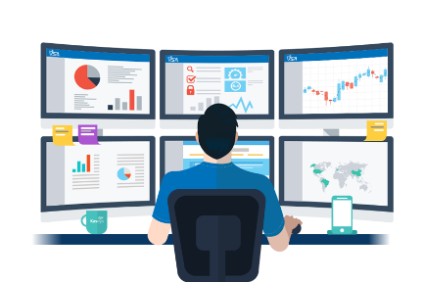

DaaS – Aquisição de Dados
  Medição “on line” em tempo real, com maior quantidade de dados
  Menor quantidade de analises em laboratório -> Diminuição da mão de obra
  Possibilidade de automação da operação e controles em tempos real
Porque automatizar o Processo c/ Analisadores “on line”?
Sem controle automático, tendencia a excessos de dosagem
Com controle se pode trabalhar mais próximo do set point
  Antecipar correções operacionais -> Diminuição de perdas com produtos químicos e energia elétrica
  Monitoramento centralizado na sala de controle;
A global leader in Water Quality and Product Quality and Innovation

Slide 11

DaaS – Aquisição de Dados
DaaS – Aquisição de Dados
Treinamento
Conhecimento técnico da equipe
Reciclagem em novas tecnologias
Peças
Definição de política de peças
Gestão de inventário
Consumíveis (Reagentes e padrões)
Programação de Uso
Controle da Validade
Manutenção
Definição de rotinas de preventiva
Manutenções corretivas
Projeto
Implementação
Startup
Operação e Manutenção
Ciclo de Vida
Quais são as principais preocupações ao investir em sistemas analíticos on line?
A global leader in Water Quality and Product Quality and Innovation

Slide 12



DaaS – Aquisição de Dados
Porque optar pela Aquisição de Dados (DaaS)?
INOVAÇÃO!
FOCO TOTAL
NO SEU
NEGÓCIO
A Compra de Dados elimina essas preocupações
Você tem garantia da instalação e operacionalização correta do equipamento
Altíssima disponibilidade e precisão dos equipamentos pela garantia de peças e consumíveis originais e manutenção preventiva e corretiva executada por técnicos especializados.
Resolve totalmente o problema de mão de obra especializada
A global leader in Water Quality and Product Quality and Innovation

Slide 13






DaaS – Aquisição de Dados
Porque optar pela Aquisição de Dados (DaaS)?
FINANCEIRO
Automação sem gastos de CAPEX
Previsibilidade total do custo do ciclo de vida (Aquisição, operação, manutenção - Visão do “total cost of owership”)
Redução de custos de mão-de-obra
Redução de custos operacionais através de ganhos de eficiência
Permite migrar as despesas de capital CAPEX para despesas de operação OPEX
PERFORMANCE
Transferir risco de operação e manutenção de equipamentos
OPERACIONAL
Otimização da mão de obra, destinando o corpo operacional para atividade fim
Garantia da qualidade do
produto e melhoria de
eficácia operacional
Manutenção realizada pelos especialistas do produto com suporte direto da fabrica
Garantia da disponibilidade e
performance da medição
A global leader in Water Quality and Product Quality and Innovation

Slide 14

DaaS – Aquisição de Dados
Orçamentação de Aquisição de Dados (DaaS)
Principais influenciadores na composição de custo de um contrato DaaS
O que você quer medir?
Verificação pelo laboratório do cliente ou pela equipe de manutenção?
Equipamentos
+
Consumíveis
+
Peças sobressalentes
+
Equipamentos Backup
+
Tamanho equipe
+
Recursos
+
Tempo de amortização
=
$$ Valor Mensal
Onde estarão os Analisadores?
Cidade(s)/Site(s)
Incluso Equip. de laboratório/portáteis?
Tempo de contrato?
5 ou 10 anos
Qual o limite de escopo da Infraestrutura?
Critérios de performance?
% de disponibilidade
Tempo de atendimento
Relatório de Calibração ou Certificado Rastreável?
A global leader in Water Quality and Product Quality and Innovation

Slide 15
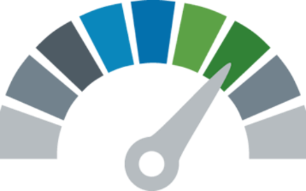
DaaS – Aquisição de Dados
Critérios de performance
Exemplo de critérios de performance
Multa em caso de não atingimento de um percentual de disponibilidade dos equipamentos, normalmente < 90%.
  O que é % Disponibilidade: Este índice considera o tempo de inatividade do equipamento por paradas para manutenção corretiva.
  O que é o MTBF: “Mean Time Between Failure” é o tempo médio entre falhas, ele expressa o tempo decorrido entre as falhas do equipamento.
  O que é o MTTR: “Mean Time to Repair” é o tempo médio reparo do equipamento.
  % Disponibilidade = MTBF x 100 .
  MTBF + MTTR
  MTBF = Somatório das horas em bom funcionamento . Núm. de intervenções p/ manutenção corretiva
  MTTR = Somatório dos tempos de reparo .
  Número de intervenções
A global leader in Water Quality and Product Quality and Innovation

Slide 16






DaaS – Aquisição de Dados
Porque optar pela Aquisição de Dados com a Hexis
Modelos de contrato customizáveis para adequação as necessidades e/ou orçamentação dos nossos clientes
Equipe dedicada a contrato de dados
31 Sites (ETAs, ETE’s, EEE’s)
369 Analisadores
FLEXIBILIDADE
KNOW HOW
Especialistas de Produto
Equipe de Engenharia
Suprimentos
Suporte das fábricas
Informações gerenciais mensais sobre as calibrações e manutenções realizadas no contrato
RELATÓRIOS
SUPORTE
Acesso as soluções da plataforma de qualidade da água VERALTO
Processo & Laboratório
Computerized Maintenance Management System
Software de gerenciamento da manutenção
EXCELÊNCIA
CMMS
A global leader in Water Quality and Product Quality and Innovation

Slide 17
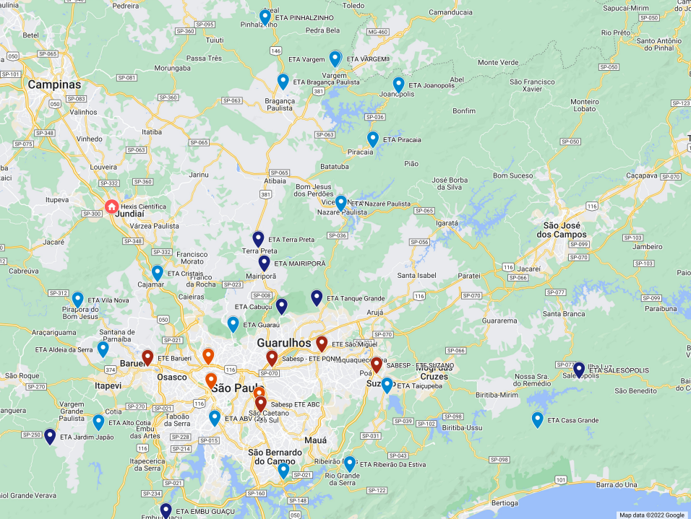
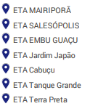
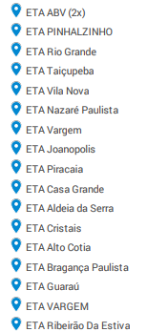
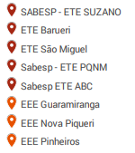
DaaS – Aquisição de Dados
Contratos de Aquisição de Dados
3 Contratos
31 sites atendidos
369 Medições
ETA’s (1ºContrato)
ETA’s (2ºContrato)
ETE’s (3ºContrato)
A global leader in Water Quality and Product Quality and Innovation

Slide 18
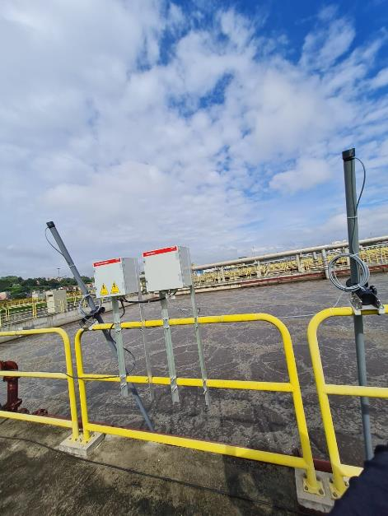
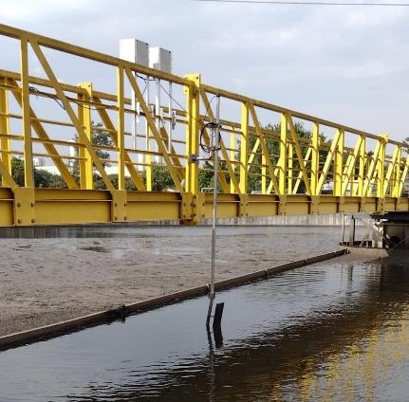
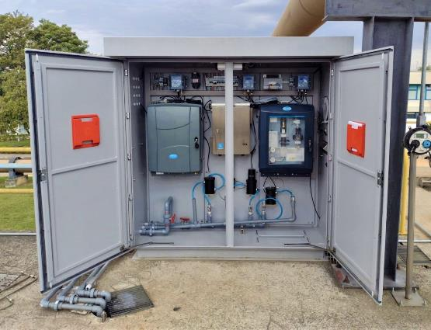
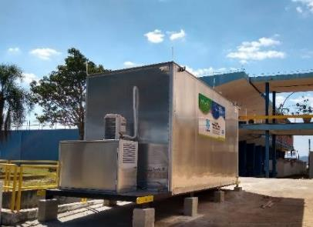
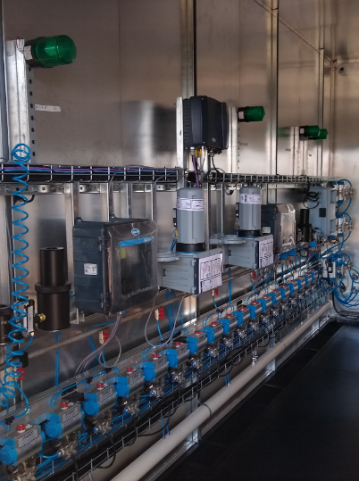
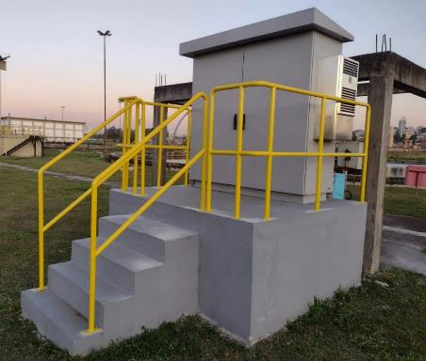
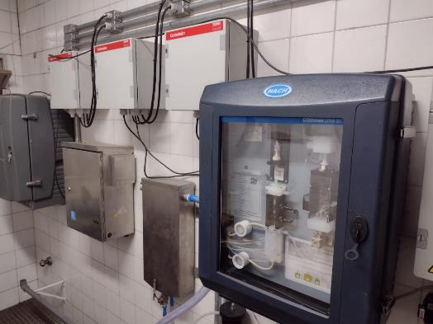
DaaS – Aquisição de Dados
Contratos de Aquisição de Dados
A global leader in Water Quality and Product Quality and Innovation

Slide 19
^{OBRIGADO!}
^{GUSTAVO LARA}
^{Gerente Nacional de Vendas}
⁽¹¹⁾ ⁹⁹⁴¹⁵⁻¹⁷⁰²
^{email: glara@hexis.com.br}

